Slide 1
Pathologie dégénérative du Genou
Stratégie de prise en charge
« Il n’y a pas que le ménisque dans le genou !»
Controverses et consensus
Dr Damie Frédérik
Club Médical du Grand Boulogne
12 /12/2012

Slide 2
Examen clinique avant tout
- Douleur / circonstances
- Epanchement
- Blocage ou Ψ blocages
- Mob. Passives et Actives
- Appareil extenseur (rotule)
- Stabilité
- Kyste pop. ou méniscal
- Axe mb <

Slide 3
Diagnostic différentiel
- Neuro : rachis, Cruralgie (Δ ète), SEP, AVC…
- Vasculaire
- Σ Inflam. ou Tumoral (PAR, O.chondromatose, goutte)
- HANCHE +++

Slide 4
A ce stade clinique du genou (dégénératif)
Genou bloqué : Arthroscopie en urgence
Genou instable : il faut le stabiliser + notion d’ « économie méniscale » pour ne pas aggraver le risque arthrosique (… PTG )
CS CHIRURGICALE

Slide 5
Bilan radiographique
- F en charge
- Schuss ++
- P Strict 30° F
- DFP 30°F
A- RX normales
B- Pincement FT modéré
C- Pincement FT > 50%
D- Ostéonécrose (condyle fémoral)
E- Pincement FP +/- subluxation rotule

Slide 6
Il n’y a pas que les ménisques dans le genou
MAIS
Il y a aussi les ménisques…
- Amortissement
- Congruence articulaire (stabilité)
- Lubrification articulaire
- Proprioceptivité
+
- On est en appui dessus !
- 1000 à 2000 pas / jour
- Traumatismes (ménisque traumatique)
- Microtraumatismes prof. ou sportifs (ménisque dégénératif)
=
La lésion méniscale est une pathologie fréquente

Slide 7
La lésion méniscale est une pathologie fréquente
- Ménisque traumatique
- Ménisque dégénératif (sans vrai trauma)
- Méniscarthrose (+ arthrose)
- (Ménisque congénital)
Classification
étio-pathogénique
Néanmoins cette banalité n’est cependant pas un argument suffisant pour proposer devant toute suspicion diagnostique une arthroscopie avec une arrière-pensée de méniscectomie…

Slide 8
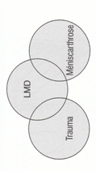
Frontières floues entre les lésions méniscales traumatiques / dégénératives / arthrosiques
Interconnexions / potentialisations / décompensations entre ces 3 entités anatomo-cliniques

Slide 9
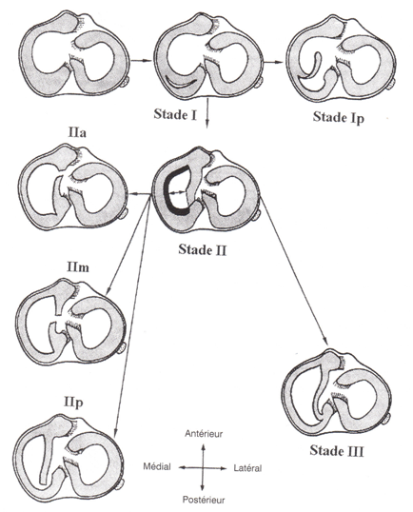
Lésions méniscales « traumatiques »
Fissures verticales longitudinales +/-transfixiantes
Languettes
Anses de seau
+ lésions radiales (surtout Ménisque externe)
+ clivages horizontaux (plutôt dégénératifs)
+ désinsertions périphériques :
« économie méniscale » surtout si sujet jeune, Ménisque externe, laxité, défaut d’axe
+ lésions complexes
Lésions plutôt verticales et chirurgicales
Classification des lésions méniscales traumatiques (Trillat)
(surtout Ménisque interne)

Slide 10
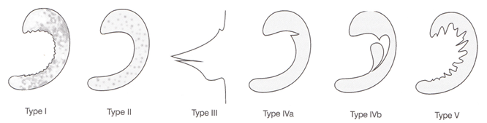
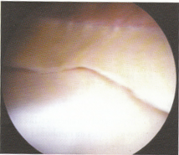
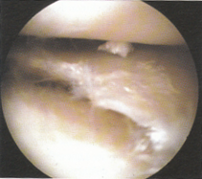
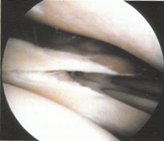
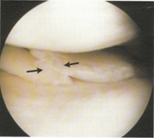
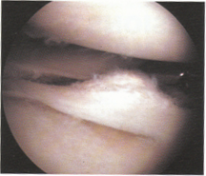
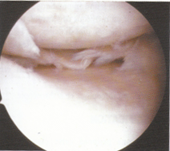
Lésions méniscales dégénératives
Classification des lésions méniscales dégénératives (Boyer)
Type I
Méniscose
(ménisque dépoli)
Type II
Ménisco-calcinose
(dépôts calciques)
Type III
clivage horizontal
(feuillet de livre)
Type IVa
fissure radiale verticale
Type IVb
lambeau dégénératif (lésion radiale
+ clivage horizontal)
Type V
Méniscarthrose
(lésion complexe + arthrose )
Lésion non transfixiante
(Degré 1 ou 2 / IRM)
Lésion transfixiante
(Degré 3 / IRM)
Abstention chir
?
Méniscectomie / Å
ttt Arthrose…

Slide 11
Intérêt IRM Genou
- Degré 1 : Hypersignal intra méniscal de forme globulaire n’atteignant pas les bords du ménisque dont les contours sont respectés
- Degré 2 : Hypersignal intra méniscal de forme linéaire n’atteignant pas les bords du ménisque dont les contours sont respectés
- Degré 3 : Hypersignal atteignant les bords du ménisque de forme linéaire (3a) ou globulaire (3b)
Lésions méniscales transfixiantes
- Languettes
- Anses de seau
Méniscectomie / Å

Slide 12
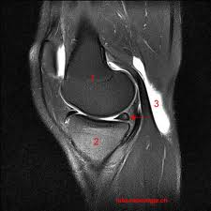
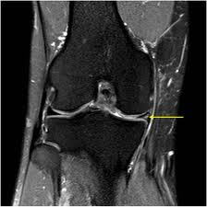
IRM
Degré 1
Degré 2
Les contours méniscaux sont respectés : pas d’indication chir

Slide 13
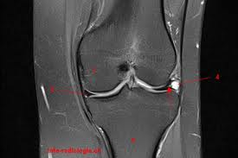
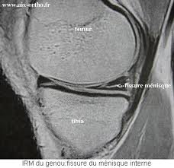
IRM
Degré 2 + Kyste méniscal externe
Degré 2/3 !
Chirurgie si lésions symptomatiques

Slide 14
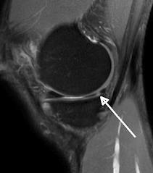
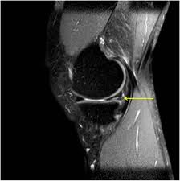
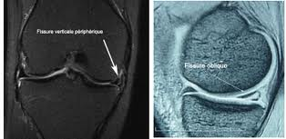
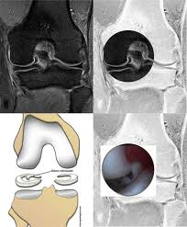
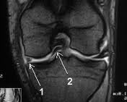
IRM
Degré 3a
Degré 3b
Degré 3a
Degré 3a
Indications chir
(si lésions symptomatiques !)
Anse de seau
languette

Slide 15
1) ttt Antalgique
2) RHD / Poids (mais ↕ sport !)
3) Kiné
4) Infiltrations
5) Å / lavage
6) Ostéotomie (< 55 ans)
7) Arthroplastie (> 60 ans)
Douleur / Genou dégénératif
Neuro : rachis, Cruralgie (Δ ète), SEP, AVC…
Vasculaire
Σ Inflam. ou Tumoral (PAR, O.chondromatose, goutte)
HANCHE +++
ttt
sympto
ΔΔ
Corticoïdes
A. Hyaluronique
Douleur / circonstances
Epanchement
Blocage ou Ψ blocage
Mob. Passives et Actives
App. Extenseur (rotule)
Stabilité
Kyste pop. ou méniscal
Axe mb <
ttt chir.
EXAMEN CLINIQUE
Σ FT
Σ FP
Centre anti-douleur ?
F en charge
Schuss ++
P Strict 30° F
DFP 30°F
GENOU INSTABLE : le stabiliser !
+ « Economie méniscale »
AUTHENTIQUE BLOCAGE Å en urgence
+ RX genou
GENOU STABLE
RX Normales
Ostéonécrose (condyle fémoral)
Pincement FP
+/- subluxation rotule
Pincement FT Modéré
Pincement FT > 50%
A
B
C
D
E
Ttt sympto / Aucune urgence … Notion de cicatrisation méniscale possible en quelques semaines …
Efficace
Non efficace : Douleur persiste / épanchement / ressaut méniscal / Ψ blocage / flessum / ↘ autonomie / Kyste
Intérêt IRM si Σ méniscal / Σ parties molles
A
B
C
D
E
IRM Normale
« N » ou non faite
aN
« N » ou non faite
aN
« N » ou non faite
aN
IRM aN : Lésion méniscale stade 3 +/- Kyste
« N »
aN
Å lavage
+/- OTV/PTG
Ostéotomie TTA
… PTG
Å +/- Ostéotomie TTA … PTG
Ttt sympto
+ Reprise démarche Δ
OTV
Å
+/- OTV
OTV/PTG
OTV/PTG
Å lavage
+/- OTV/PTG
Å
Dr Damie Frédérik – CMCO – 12/12/12

Slide 16
Consensus
1/ N’opérer que les lésions méniscales symptomatiques et transfixiantes (degré 3/IRM) / composante verticale (+languettes et anses de seau)
2/ L’arthroscopie ne règle pas le problème de l’usure proprement dite
(mais ne compromet pas non plus la poursuite de la démarche thérapeutique)
3/ Résultats sur Ménisque externe < Ménisque interne (saignement, suites plus longues, Arthrose…) : Information du patient +++
4/ « Economie méniscale » d’autant plus que : Sujet jeune, genou instable, désinsertion méniscale périphérique, Ménisque externe, défaut d’axe
5/ Pas d’IRM sans Examen clinique, Diagnostic Différentiel, RX spécifiques, et tentative ttt Sympto (cf arbre décisionnel) +++
Merci pour votre attention et votre confiance…

